Slide 1
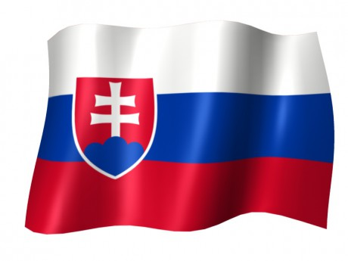
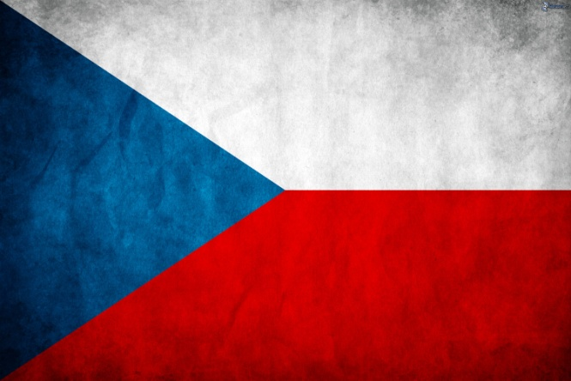
Rozdiely medzi slovenčinou a češtinou

Slide 2
ROZDIELNÉ HLÁSKY
Slovenský jazyk
Český jazyk
Dz, dž, ia, io, iu, ô,ä, ŕ, ľ, ĺ
Ř, ě, ů, mně/mě
Bryndza, džem, piatok
Řeřicha, město, sůl,

Slide 3
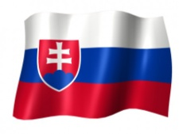
ROZDIELNÉ SLOVÁ
Borůvka,
Rampouch,
Sůl,
Tramvaj,
Kroužek,
Bačkora,
Prosinec,
Čučoriedka,
Cencúľ,
Soľ,
Električka,
Krúžok,
Papuča,
December,

Slide 4
Vypracovali:
Dávid Hrubjak
Marek Vašátko

